Slide 1
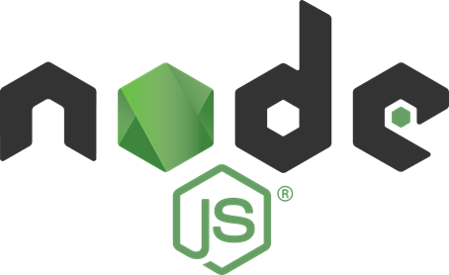
Desarrollo Fullstack

Slide 2
Les damos la bienvenida
Vamos a comenzar a grabar la clase

Slide 3
Clase 28
Clase 29
Clase 30
Node JS
Express Router
Body Parser
Method Override
Middlewares
Node JS
Error 404
Controladores
ENV
Base de Datos
Introducción
MySQL + Motor BBDD
Tipos de Datos
Diagramas ER

Slide 4
NODE JS
Controllers

Slide 5
Antes de comenzar con el tema de hoy, veamos cómo crear un middleware que maneje las rutas que no existen de nuestra app.

Slide 6
Error 404
Para manejar este error vamos a crear un middleware en nuestro archivo app.js
(COLOCAR LUEGO DE LAS RUTAS Y ANTES DEL .listen())
// Middleware para manejar el error 404
app.use((req, res, next) => {
res.status(404).send('Recurso no encontrado');
});
Este código revisa el estado de la petición y si no encuentra el recurso devuelve un código 404. Luego en .send() podemos enviar lo que deseamos, desde un texto hasta una vista HTML.

Slide 7
Controladores
Son una de las capas de MVC (modelo-vista-controlador) y ayuda a separar nuestra aplicación en capas.
Hasta ahora la respuesta a un ENDPOINT se encontraba dentro de la ruta:
router.get('/home', (req, res) => res.send("Página de Home"));
Pero, ¿qué pasa cuando tengo muchas rutas y sus respuestas son más complejas?

Slide 8
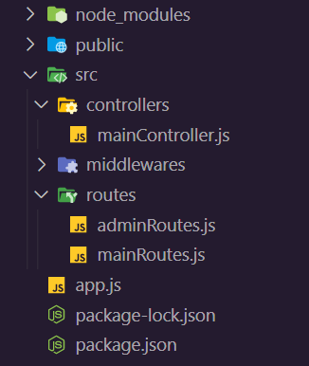
Controladores
Lo mejor en estos casos es separar el código para que sea más escalable y legible.
mainController.js
module.exports = {
home: (req, res) => res.send("Página de Home"),
contact: (req, res) => res.send("Página de Contacto"),
about: (req, res) => res.send("Página Sobre Nosotros")
}

Slide 9
Controladores
Una vez que tenemos nuestros controladores los usamos en el archivo de rutas donde antes colocábamos la lógica de respuesta.
mainRoutes.js
const mainController = require('../controllers/mainController.js');
/* MAIN ROUTES */
router.get('/home', mainController.home);
router.get('/contact', mainController.contact);
router.get('/about', mainController.about);
module.exports = router;

Slide 10
De esta manera logramos dividir la lógica de nuestra aplicación.

Slide 11
Veámoslo en la práctica…

Slide 12
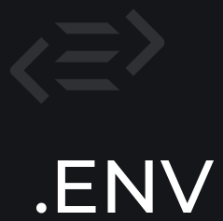
Datos protegidos
En una aplicación a veces necesitamos utilizar valores o constantes que NO se expongan en nuestro código.
Para ello se utiliza algo conocido como
.ENV.

Slide 13
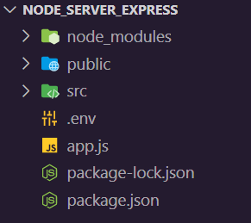
.env
Comencemos instalando la dependencia dotenv:
app.js
npm install dotenv
Luego creamos un archivo en la raíz del proyecto, llamado .env y escribimos un valor que deseamos que sea “secreto” como el puerto a utilizar en la APP.
.env
PORT=3000

Slide 14
.env
Ahora podemos utilizar esa variable en nuestro archivo app.js
app.js
/* Requerimos la dependencia*/
require('dotenv').config();
/* Leemos la constante*/
const PORT = process.env.PORT;
De esta manera veremos que seguimos utilizando el mismo puerto pero ahora lo lee desde un archivo oculto.
Este enfoque es muy útil por ejemplo para guardar las credenciales de acceso a una base de datos que no deben ser expuestas.

Slide 15
No te olvides de dar el presente

Slide 16
Recordá:
Revisar la Cartelera de Novedades.
Hacer tus consultas en el Foro.
Todo en el Aula Virtual.

Slide 17
Gracias

